Slide 1
Some hazards are more attractive than others: drivers of varying experience respond differently to different types of hazard
Accident Analysis and Prevention 45 (2012) 600– 609
David Crundall, Peter Chapman, Steven Trawley, Lyn Collins,
Editha van Loon, Ben Andrews, Geoffrey Underwood

Slide 2
簡介
危險感知是檢測、評估和反應道路上可能會導致碰撞的危險事故的過程。
而研究人員已經證明，容易撞車的假使者的危險感知的反應時間(RTs)更長(McKenna and Crick, 1991; McKenna and Horswill, 1999; Quimby et al., 1986)。
而剛考到駕照一年的駕駛者與具有有效駕照好幾年的有經驗的駕駛者相比，在英國和美國的車禍統計數據中顯示，新手駕駛的比例過高，而新手駕駛者被認為是撞車風險增加的其中一個原因（Horswill and McKenna, 2004）。
Garay et al（2004）將危險進行分類在模擬路線上對駕駛員進行了測試，其中包含發現行人、注意到警告的交通標誌和發現車禍的交通等。

Slide 3
簡介
基於預期的概念，創建三種模擬方案
危險前的前兆與危險發生後是相同的刺激，稱為行為預期(BP)危險
有一輛汽車在小路旁等候（前兆），然後在參與者的汽車前駛出（危險）
危險前的前兆與危險發生後是間接關係，稱為環境預測(EP)危險
一個冰淇淋麵包車（前兆），孩子從後面衝入道路（危險）
將注意力分散在多種潛在危險上，包含一個以上的前兆(可以是BP或EP)，稱為注意力集中和分散危險(DF)
停放的公車(EP前兆)，而在道路另一側的行人(BP前兆與危險)。
Notes:
當駕駛員未能將前兆與危險聯繫起來時，可能會發生意外。
要求駕駛員考慮兩種不同刺激（麵包和兒童）一起發生的可能性。
駕駛員需要監視這兩個前驅體，然後才能專注於決定過馬路到達公共汽車的行人。

Slide 4
參與者
共49名參與者，分成3組：
新手駕駛(14名，M=7.5月，M=20.3歲)
經驗豐富駕駛(17名，M=16.4年，M=33歲)
駕駛教練(18名， M=30年，M=48.5歲，指導經驗13年)
駕駛教練均通過英國駕駛標準局的教員考試(4級~6級)

Slide 5
設備與模擬環境
Faros GB3駕駛模擬器
螢幕為三個19英吋的LCD顯示器
SMI HED 50HZ 頭戴式眼動儀
道路環境為城市，包含建築物、路口、交通、交通號誌、標誌等
自動語音指示引導路線(儀錶板上方的箭頭)
Notes:
底部面板顯示了包含行為預測前兆的中心屏幕：一個小孩在左側停放的汽車之間等待過馬路。

Slide 6
道路事件
危險分成3類：行為預測危險(BP)、環境預測危險(EP)、注意力集中與分散危險(DF)
Notes:
兒童在路邊的停著的汽車之間/兒童跑到路上
在附近的小路等著的車/汽車駛路駕駛著在的那條路
對向車道的摩托車停下來等待轉進附近的小路/摩托車在駕駛者面前轉彎
旁邊停著的冰淇淋車/小孩子從貨車後面衝出來，跑進駕駛著在地道路上
越位平放的卡車(帶有閃爍的危險警告燈)/一個男人提著箱子從卡車後面走出來
盲彎/附近的卡車，危險警告燈壞掉了
停放在附近的巴士，行人在中央分隔島上/行人離開中央分隔島走進駕駛者在的車道上
在十字路口的左側和右側是空的/路口的路邊停著的車(越位)沒有讓路，突然插進來
兩名行人，一名在附近的人行道上向越位的行人招手/越位的行人走進駕駛者在的道路上

Slide 7
實驗設計
採3*3*2設計
組間
新手駕駛、經驗豐富駕駛、教練
組內
危險類型：行為預測、環境預測、注意力集中與分心
級別：危險開始前、危險觸發後
Notes:
該風險窗口從當危險被觸發，完成後學員的車要么撞向或成功的渡過過去的危險開始。除了眼動措施外，對於每種危險 ，100 m進近時，模擬器以10 m的間隔記錄速度。

Slide 8
實驗程序
填寫人口統計學調查表
進行練習
安裝眼動設備及校準
實際駕駛
每種危險都有3種事件，共計9種
每個事件的位置的是設計好的，同樣的危險類型不會放在一起

Slide 9
看到關鍵刺激的百分比
與危險開始前(61%)相比，危險觸發後(86%)參與者看到關鍵刺激的百分比較高F(1,46)=97.9 p<0.001
組間發現顯顯著差異 F(2,46)=6.4 p<0.05 ，教練(p<0.005)與新手駕駛之間有顯著差異，駕駛經驗豐富者(p<0.05)與新手駕駛之間也有顯著差異，但教練與駕駛經驗豐富者之間沒有顯著差異
三種危險類型發現三項的交互作用F(4,92)=4.3 p<0.005，在BP場景中發現新手駕駛者在危險開始前看到刺激的百分比較駕駛經驗豐富者(p<0.001)以及教練少(p<0.001)，而危險觸發後則無差異；在EP場景中則相反，在危險觸發後發現新手駕駛者在危險開始前看到刺激的百分比較駕駛經驗豐富者(p<0.01)以及教練少(p<0.005)
Notes:
DF則無任何差異

Slide 10
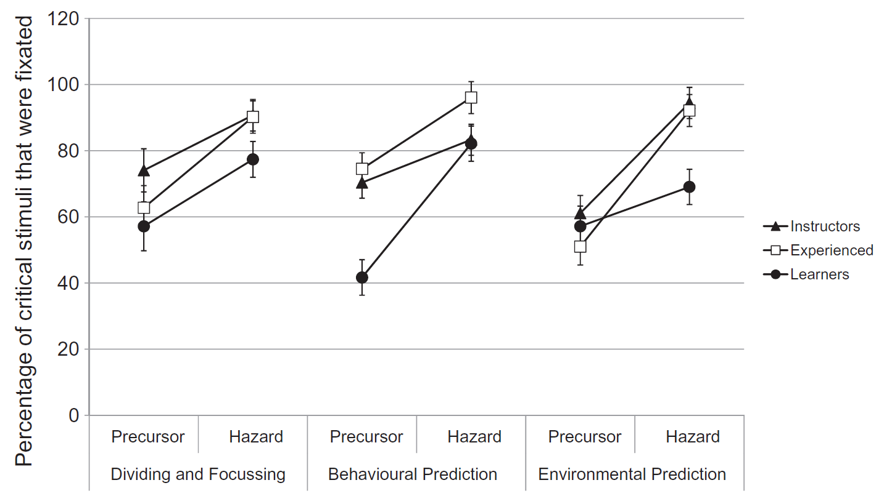

Slide 11
首次看到關鍵刺激的速度
組間發現顯顯著差異 F(2,46)=16.3 p<0.001 ，教練與駕駛經驗豐富者之間沒有顯著差異，但都比新手駕駛者快
與新手駕駛相比，教練與駕駛經驗豐富者能更快的解決所有類型的危險；但是教練與駕駛經驗豐富者不同之處僅在於經驗豐富者在BP場景時的危險前是最快看到關鍵刺激的
總體而言，EP場景的危險前所花費的時間是最長的

Slide 12
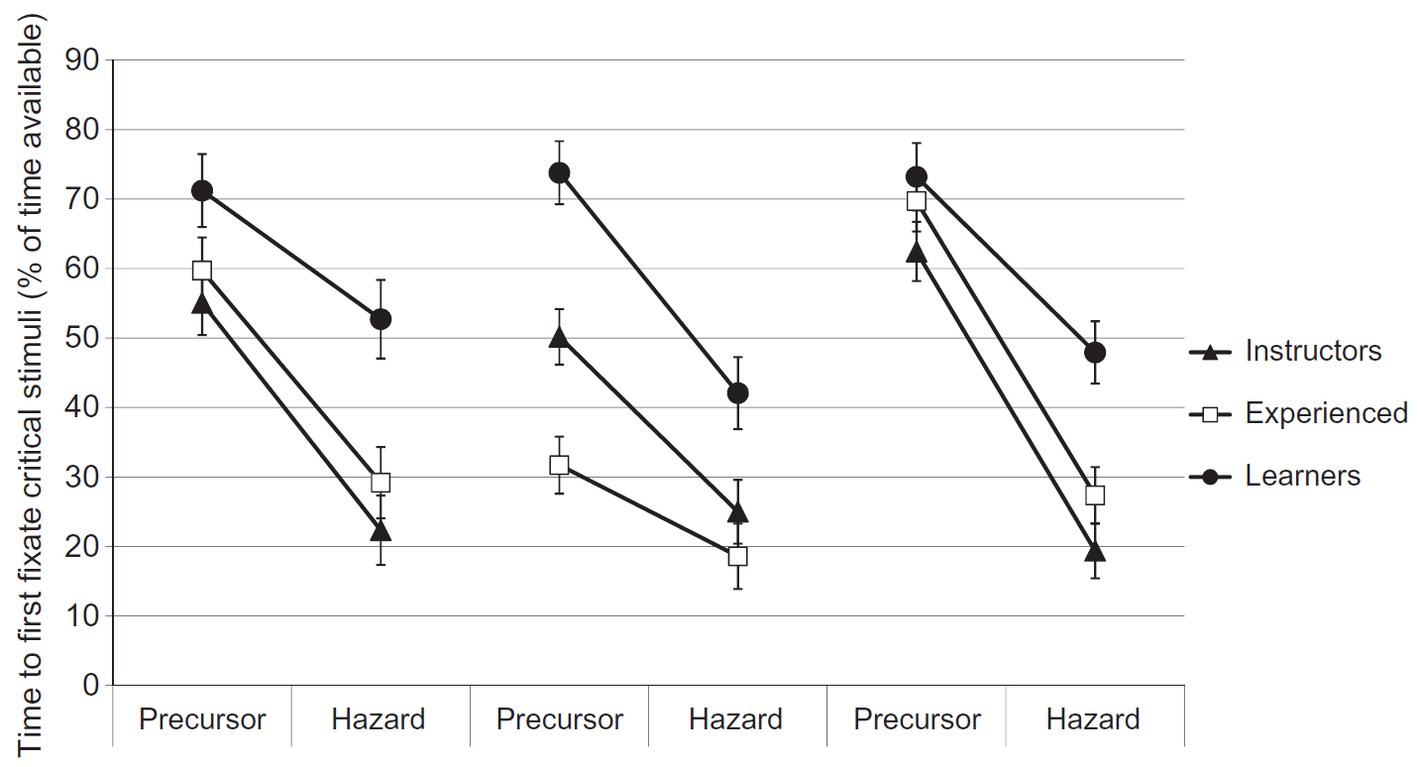

Slide 13
對關鍵刺激的平均停留時間
危險類型之間並無顯著差異；但與危險前(44%)相比，危險觸發後(55%)的時間較長；而駕駛經驗豐富者的停留時間最長(57.9%)，但只比教練長一點(48%)，最短的則為新手駕駛(43.1%)
在BP和EP場景中，危險觸發後，駕駛經驗豐富者的停留時間比其他組別的停留時間還長很多(p<0.005)

Slide 14
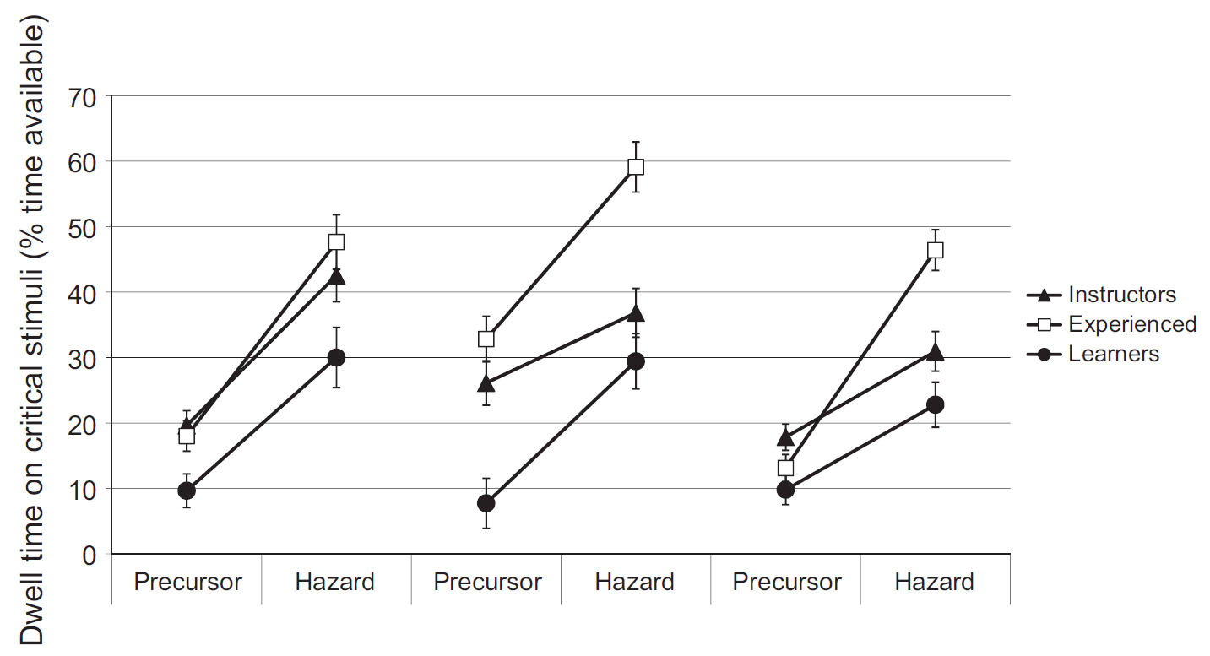

Slide 15
平均速度
在危險開始前100m，以10m坐為間隔進行採樣，比較每組接近危險時的平均速度
危險類型F(2,72)=16.3 p<0.05與駕駛經驗F(2,36)=4.9 p<0.05之間具有交互作用
教練在DF場景中與駕駛經驗豐富者(p<0.05)和新手駕駛(<0.001)相比具有較大的速度變化

Slide 16
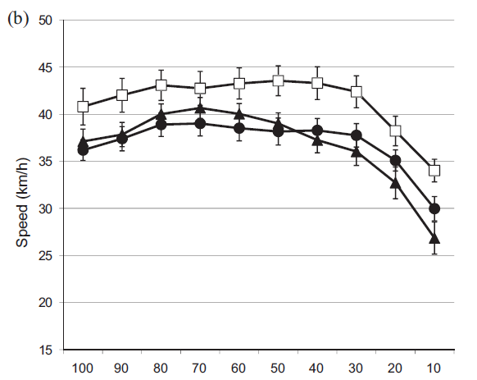
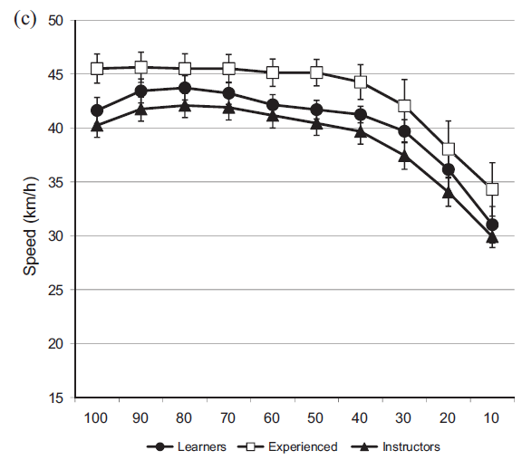
Notes:
在危險前100 m處最大的速度

Slide 17
討論
與經驗豐富者和教練相比，新手駕駛者在兩種關鍵刺激方面同樣能力較差。
危險發生後要比不顯眼的危險前較高(停留時間就長)，這表示駕駛者並未利用所有可用信息來幫助他們預測危險。
駕駛經驗豐富者他們的速度不如教練慢。雖然新手駕駛者發現重要刺激的速度很慢，但駕駛經驗豐富者較早發現它們，但沒有將信息轉化為適當的行為。
在停放在附近的汽車上面進行短暫的注視，可能可以位有經驗的駕駛者提供有關潛在危險的相關訊息，而對於新手駕駛而言，相同的注視時間可能沒辦法有如此深層的思考，他們需要較長的時間才能理解該刺激物會構成為事實。

Slide 18
觀念性架構
6
道路事件
3
緊急事件
一般事件
8
9
駕駛
疲勞程度
駕駛績效
風險模型
職業駕駛
一般駕駛
4
道路環境
高負荷環境
低負荷環境

